Slide 1

По страницам Красной книги Тувы .

Slide 2
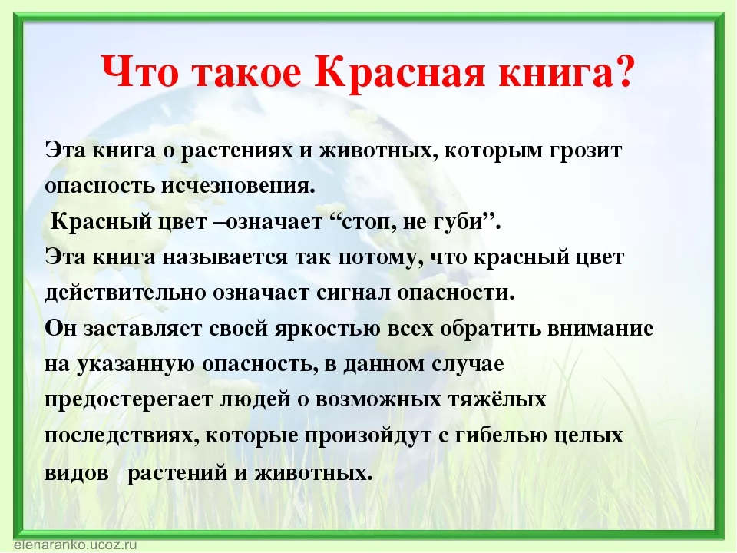

Slide 3
Цветы – это украшение нашей земли. Они делают нашу планету удивительно красивой! Многие из них становятся редкими из-за того, что люди рвут их ради красивых цветков и собирают в букеты .Такие растения не дадут плодов и семян, а значит и потомства. Сорванные растения быстро вянут , а в природе они еще долго могли бы радовать нас! Многие замечательные растения находятся под угрозой исчезновения. Редкими стали: ландыши, лилии, ирисы, сон-трава. Некоторые из них занесены в красную книгу! Все эти растения растут в нашей республике.

Slide 4
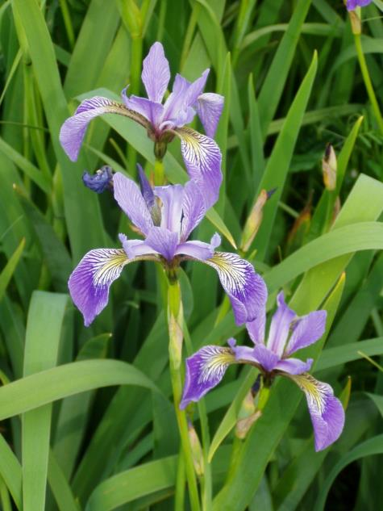
КАСАТИК (ирис)
Род травянистых растений семейства касатиковых.
Корневище ряда видов содержит душистое вещество ирон с ароматом фиалки.

Slide 5
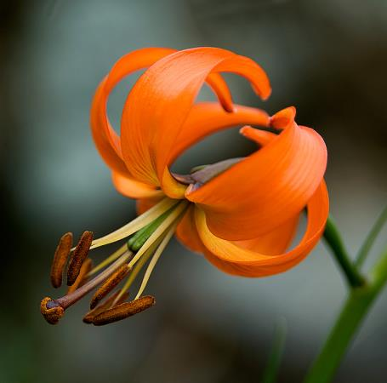
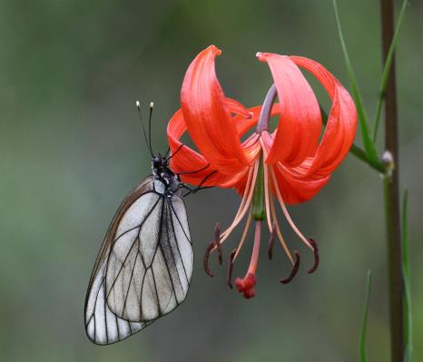
ЛИЛИЯ КАРЛИКОВАЯ

Slide 6
Декоративное и лекарственное растение.
Многолетнее травянистое луковичное растение 20-50 см высотой. Луковица белая, округлая, до см в диаметре, одетая серой пленчатой оболочкой. Стебель цилиндрический, голый. Листья очередные, линейные, 6-10 см дл. Цветки с легким ароматом, ярко-красные. Коробочки 2-3 см дл., прямые, продолговато овальные
Распространение :
В южной полосе от берегов Енисея на западе до Японского моря на востоке, в Монголии, северной части Китая и на полуострове Корея
Места обитания :
Степные и остепненные склоны, опушки, скалы в лесном поясе.

Slide 7
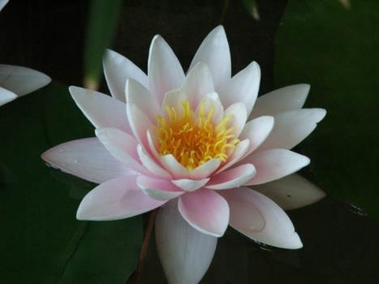
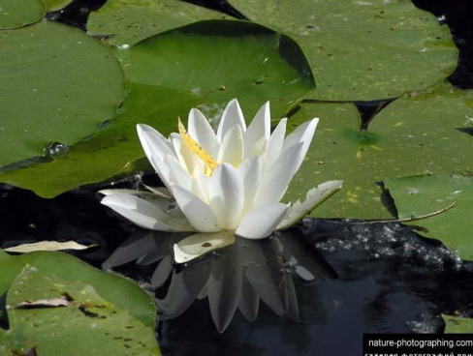
БЕЛАЯ ВОДЯНАЯ ЛИЛИЯ
Редкое, красиво цветущее водное и околоводное растение.
Травянистый многолетник с толстым корневищем, запасающим питательные вещества.
Цветки до 30 см. в диаметре, душистые.

Slide 8
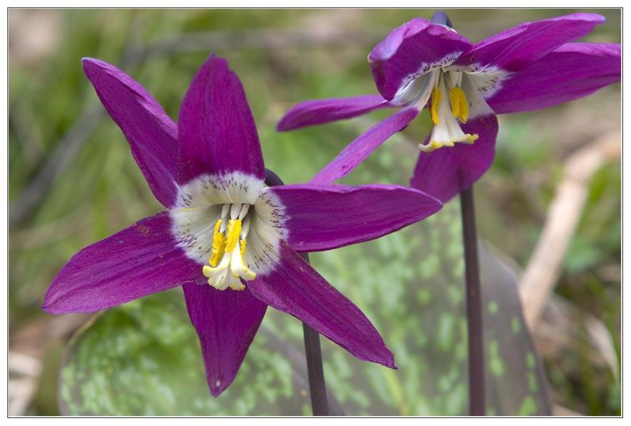
КАНДЫК СИБИРСКИЙ

Slide 9
В зависимости от погодных условий и места обитания, кандык цветёт в течение 10-15 дней (начиная со второй декады апреля до середины мая). На солнечном месте кандык быстро отцветает, особенно в тёплую весну; при лёгком затенении время цветения наступает на неделю позже и длится дольше. Шесть долей околоцветника длиной 7 см и шириной до 2 см обычно лилово-розовые, но могут быть ярче или бледнее, вплоть до белых. Ближе к основанию околоцветник белый, жёлтый, зеленовато-жёлтый; иногда покрыт мелкими точками, чёрточками красноватого или бурого цвета. По форме околоцветник кандыка сибирского напоминает цикламен персидский.

Slide 10
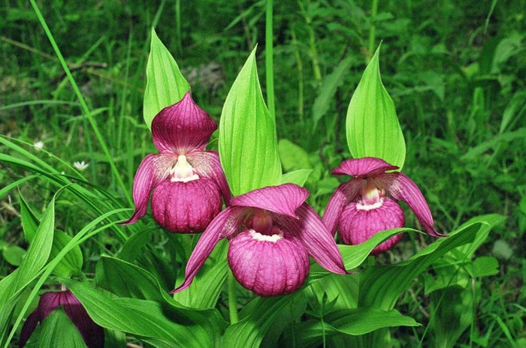
ВЕНЕРИН БАШМАЧОК

Slide 11
Цветёт в июне, только на 15—17 году жизни, опыляется насекомыми. Плод — сухая коробочка. Традиционно культивируется из-за высоких декоративных качеств. Известно о лекарственном применении народами Сибири и в тибетской медицине. Растение является объектом массового сбора людьми для букетов и с целью пересадки на садовые участки, что ведёт к повсеместному сокращению вида; существует опасность исчезновения этого вида во многих регионах России. Встречается в равнинных и горных лиственных, смешанных, реже хвойных и остепнённых лесах, на лесных опушках, лесных лугах и в зарослях кустарников.

Slide 12
ЗАПОМНИ! Находясь в природе, нельзя срывать растения для букетов. Букеты можно составлять только из тех , растений , которые выращены человеком. Бывает , что люди даже не срывая растений , губят их. Причина этого – вытаптывание. Идет человек по лесу и не замечает , как у него под ногами ломаются , втаптываются в землю хрупкие травы. В нашей стране проводится большая работа по охране растений. Редкие растения запрещено собирать. Под особой защитой они находятся в заповедниках. Много редких растений со всего мира выращивают в ботанических садах. Конечно охранять надо не только редкие, но и другие , даже обычные виды растений. Каждый должен выполнять правила поведения в природе , больше сажать растений в городах и сёлах. Нельзя забывать о том, что в природе всё взаимосвязано. Поэтому охране растений помогает борьба с загрязнением воздуха и воды, охрана птиц, животных. В руках человека красота и богатство родной земли. ПОМНИ ОБ ЭТОМ!

Slide 13
Многие животные, которые раньше встречались часто, сейчас стали редкими. Сведения о них внесены в особые Красные книги, которые созданы во многих странах мира. Этим живым существам угрожает огромная опасность - они могут навсегда исчезнуть с лица Земли.
Птицы, рыбы, звери. В души людям смотрят, Вы их жалейте, люди! Не убивайте зря! Ведь небо без птиц – не небо! А море без рыб – не море! А земля без зверей – не земля!

Slide 14
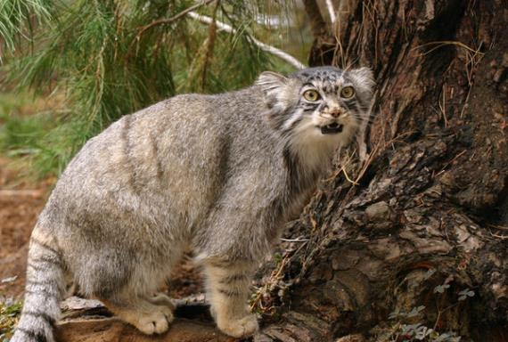
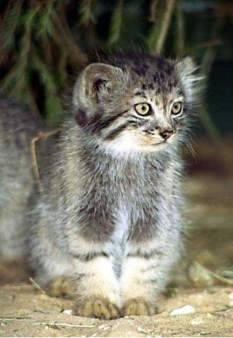
КОТ МАНУЛ

Slide 15
Животное размером с домашнюю кошку: длина его тела 52—65 см, хвоста 23—31 см; весит он 2—5 кг. От обычной кошки он отличается более плотным, массивным телом на коротких толстых лапах и очень густой шерстью. Голова у манула небольшая, широкая и уплощённая, с маленькими округлыми ушками, которые широко расставлены. Глаза жёлтые, зрачки которых при ярком свете в отличие от зрачков глаз домашней кошки не приобретают щелевидную форму, а остаются круглыми. На щеках — пучки удлинённых волос (баки). Мех у манула самый пушистый и густой среди кошачьих. Окрас меха представляет собой комбинацию светло-серого и палево-охристого цветов; волоски имеют белые кончики, в результате чего создаётся впечатление, что мех манула припорошен снегом. На задней части туловища и на хвосте имеются узкие тёмные поперечные полосы, по бокам морды от углов глаз идут вертикальные чёрные полосы. Кончик хвоста чёрный. Своеобразная внешность манула послужила основанием для гипотезы, что этот дикий кот находится в родстве с персидскими кошками, которые похожи на него пушистой шерстью, округлыми формами и довольно необычной для остальных пород кошек формой головы.
Манул ведёт оседлый образ жизни. Активен преимущественно в сумерках и ранним утром; днём спит в укрытии. Логово устраивает в расщелинах скал, небольших пещерах, под камнями, в старых норах сурков, лисиц, барсуков. Окрас манула обладает исключительными камуфлирующими свойствами, помогающими ему в охоте. Сам по себе манул — самый медлительный и неповоротливый из диких котов.
Кормится манул почти исключительно пищухами и мышевидными грызунами, изредка ловит сусликов, зайцев , сурчат и птиц. В летний период, в годы депрессии пищух, манул в большом количестве поедает прямокрылых и других насекомых. Добычу ловит, скрадывая её или карауля у камней и нор.
Манул не приспособлен к быстрому бегу. При опасности для него характерно затаивание; он также спасается от врагов, забираясь на камни и скалы. Встревоженный манул издаёт хриплое урчание или резкое фырканье.

Slide 16
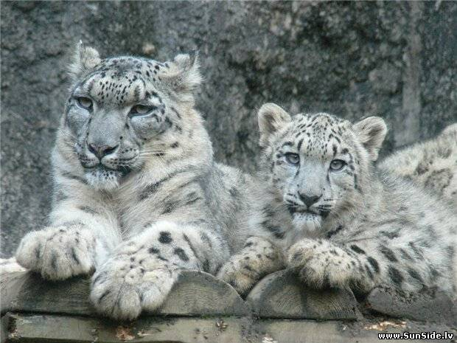
СНЕЖНЫЙ БАРС (ИРБИС)

Slide 17
Крупное хищное млекопитающее из семейства кошачьих, обитающее в горных массивах Центральной Азии. Ирбис отличается тонким, длинным, гибким телом, относительно короткими ногами, небольшой головой и очень длинным хвостом. Достигая вместе с хвостом длины 200—230 см, весит до 55 кг. Окраска меха светлая дымчато-серая с кольцеобразными и сплошными тёмными пятнами.
В силу труднодоступности местообитания и низкой плотности вида до сих пор остаются малоисследованными многие аспекты его биологии. В настоящее время численность ирбисов катастрофически мала, и в XX веке он был внесён в Красную книгу МСОП, в Красную книгу России, а также в охранные документы других стран. По состоянию на 2010 год охота на ирбисов запрещена.

Slide 18
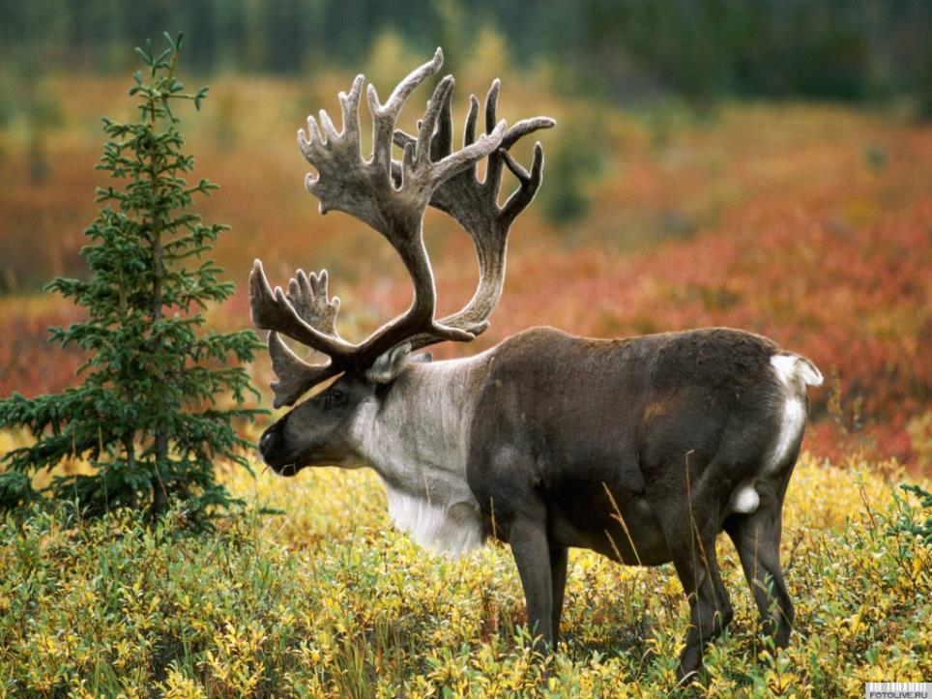
ЛЕСНОЙ СЕВЕРНЫЙ ОЛЕНЬ

Slide 19
Населяет лесную зону, среднегорья и высокогорья. В горах большую часть года придерживается верхних частей горных хребтов, ранней весной встречается в лесной зоне по поймам рек и ручьев. В Саянах в зимний период предпочитает высокогорные кедровники и северо-западные склоны высокогорных тундр, где снег сдувают господствующие ветра.
В тайге, в условиях глубокоснежья, концентрируется в прирусловой части, где стада перемещаются по льду рек. В горах протяженные перемещения редки, некоторые стада лишь переходят с хребта на хребет на расстояние до нескольких десятков километров. На равнине дальность переходов возрастает до сотни и более километров. Поедает лесной северный олень ивы, круглолистную березку, ольховник, рододендрон, бруснику, лишайники, грибы и травянистую растительность.
Пищевые конкуренты – кабарга, марал и косуля сибирская; враги – бурый медведь, волк, снежный барс, росомаха. Болезни не изучены. Гон идет в сентябре. Молодые появляются в начале мая.

Slide 20
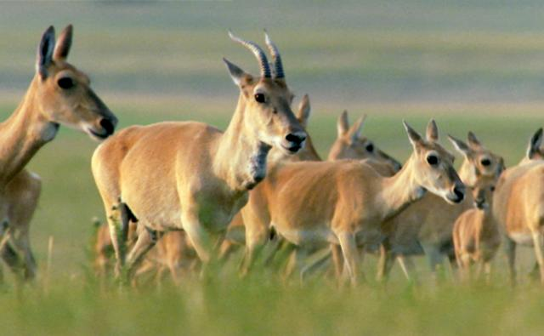
ДЗЕРЕН

Slide 21
У самцов тёмно-серые чёрные рога длиной 18—28 см, у самок рогов нет. Окраска меха сверху желтовато-песчаная, белая снизу.
Дзерен населяет равнинные и всхолмленные степи, злаковые полупустыни и пологие степные склоны гор. Летом дзерены пасутся ранним утром и вечером, а день и ночь проводят на лежках, чаще где-либо в понижениях или с подветренной стороны холма. Осенью и зимой пасутся в светлое время дня.
Наибольшее количество дзеренов уничтожают волки, особенно много антилоп погибает от волков зимой при многоснежье На новорожденных нападают лисицы, корсаки, манулы и беркуты Дзерен — одна из самых выносливых и быстрых антилоп: со скоростью 60—65 км/ч он без видимого напряжения пробегает 12—15 км.

Slide 22
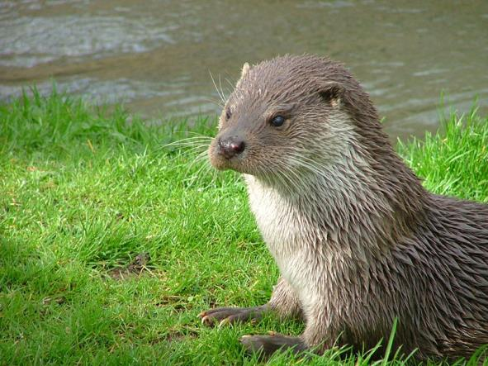
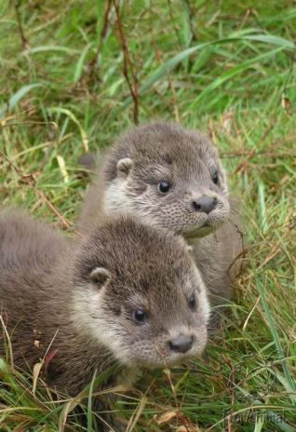
ВЫДРА

Slide 23
Длина ее тела 55—95 см, хвоста — 26 - 55 см, масса — 6 — 10 кг. Это крупный зверь, с сильно вытянутым, гибким телом типичной обтекаемой формы. Окраска меха сверху темно-бурая, снизу светлая, серебристая. Обыкновенная выдра распространена на весьма обширном пространстве, включающем почти всю Европу, Азию.
Местообитаниями ей служат преимущественно лесные реки, в меньшей мере озера, богатые рыбой, раками, а по берегам — мелкими грызунами. Предпочтение отдается рекам с омутами, не замерзающими зимой быстринами, с подмытыми водой, сильно захламленными буреломом берегами, где много надежных убежищ и удобных мест для устройства нор, входные отверстия в которые открываются под водой.
Свои логова выдра устраивает также в пещерах, а иногда наподобие гнезда в зарослях около воды. Питается выдра преимущественно рыбой (сазаном, щукой, форелью, плотвой, бычками и др.), причем предпочитает более мелкую. Зимой в большом числе поедает лягушек, довольно регулярно — личинок ручейников. Летом, кроме рыбы, ловит водяных полевок и других грызунов, местами систематически охотится на куликов и уток.

Slide 24
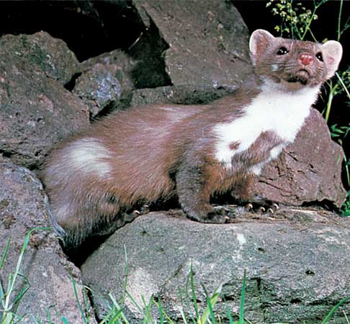
КАМЕННАЯ КУНИЦА

Slide 25
Тело у куниц стройное, сильное, уши довольно большие, заостренные, хвост у каменной куницы далеко выдается за вытянутые назад конечности. Мех густой, пушистый, очень красивый. У лесной куницы он обычно темно-бурого цвета, у каменной — более светлый, с палевым оттенком, менее густой. На горле и груди имеется большое пятно, У каменной куницы оно белое (поэтому ее нередко называют белодушкой). Каменная куница — вид более южный. Она населяет Южную и Среднюю Европу, включая Данию и Италию, юг России, Переднюю, Малую, Среднюю, Центральную Азию.
Каменная куница иногда тоже живет в лесах, но чаще водится на безлесных скалистых склонах гор (до 4000 м), в оврагах, каменоломнях, полезащитных полосах, садах, нередко обитает в населенных пунктах, даже в городах. Убежищами куницам служат дупла, беличьи гнезда, бурелом, расщелины скал и т. д. Деятельны они преимущественно в темные часы суток, но не столь редко их случается видеть и днем. Хотя куницы прекрасно лазают по деревьям, а лесная умеет даже прыгать с дерева на дерево, они предпочитают бегать по земле или по снегу, обнаруживая при этом силу, ловкость, неутомимость, а на деревья забираются лишь время от времени. Каменная куница питается самой разнообразной пищей: всевозможными грызунами, птицами, насекомыми, разными ягодами и фруктами. Растительная пища часто даже преобладает. Белодушки, живущие в деревнях, нередко нападают на домашнюю птицу, хотя достаточно другого корма; впрочем, они же ловят крыс и мышей. После удачной охоты остатки добычи она прячет про запас.

Slide 26
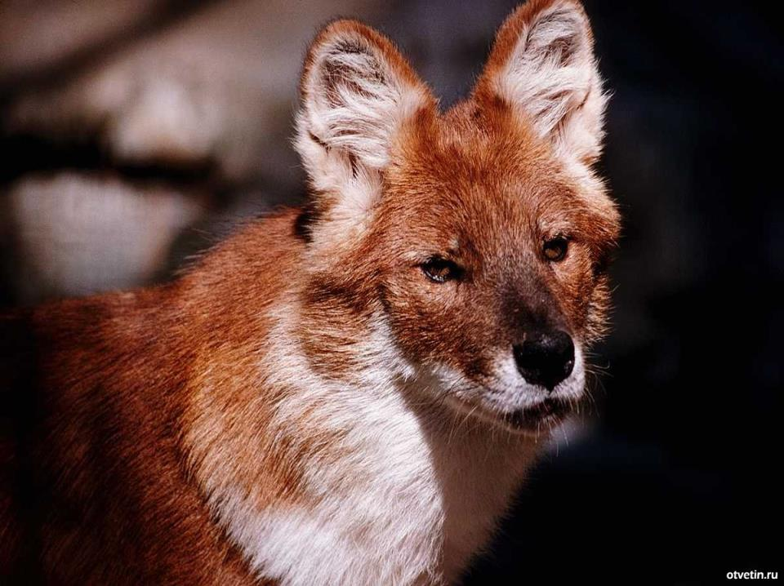
КРАСНЫЙ ВОЛК

Slide 27
Это довольно крупный зверь с длиной тела 76—110 см, хвоста — 45—50 см и массой 17—21 кг. В его облике сочетаются черты волка, лисицы и шакала. От обычного волка красный волк отличается окраской, пушистой шерстью и более длинным хвостом, почти достигающим земли. Характерна укороченная, заострённая морда. Уши большие, стоячие, с закругленными вершинами, высоко посажены на голове.
Общий тон окраски рыжий, сильно изменчивый у отдельных особей и в разных частях ареала. Конец хвоста чёрный. Волчата до 3 месяцев — тёмно-коричневые. Волосяной покров зимой очень высокий, густой и мягкий; летом заметно короче, грубее и темнее. Хвост пушистый, как у лисицы. На основании изменчивости окраски, густоты меха и размеров тела описано 10 подвидов красного волка, на территории России встречаются 2 из них.
От других представителей семейства псовых красный волк отличается уменьшенным числом коренных зубов (их по 2 в каждой половине челюсти).

Slide 28
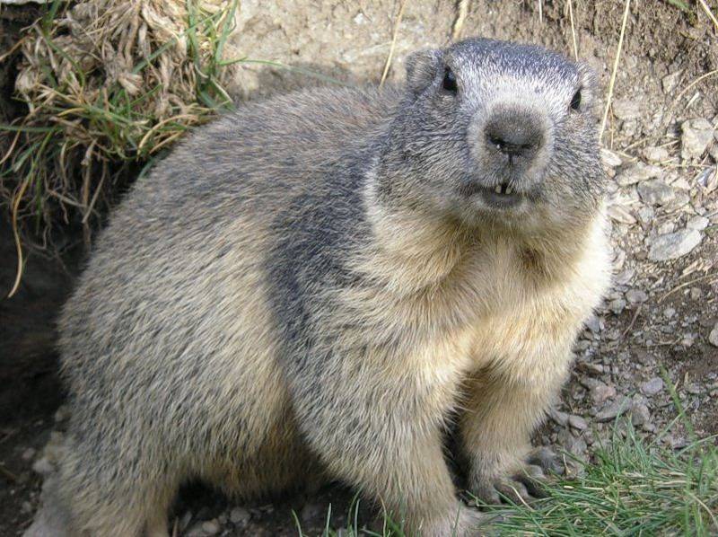
ТАРБАГАН

Slide 29
Млекопитающее рода сурков. Длина — до 60 см. В России (в степях Забайкалья и Тувы), Тарбаган семейно-колониальный норный зимоспящий зеленоядный зверь. В природе живет до 8-9 лет, Основа питания - молодые сочные части растений (трав), предпочтения определенных видов нет. Спячка (пребывание в зимней норе) около 6-7 месяцев, активность с марта-апреля по сентябрь.
Естественные враги - хищные млекопитающие и птицы - влияют в основном на смертность молодняка.

Slide 30
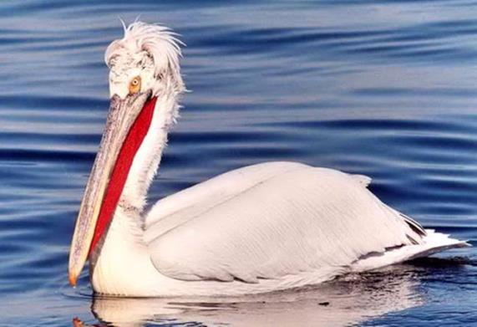
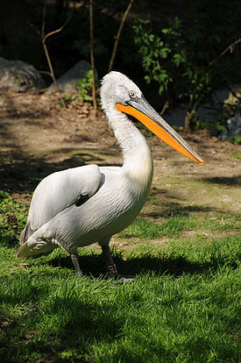
КУДРЯВЫЙ ПЕЛИКАН

Slide 31
Очень крупная птица, массой до 13 кг и с размахом крыльев - 3 м. Крылья широкие и тупые. Клюв длинный и снабжен на нижней челюсти кожистым мешком, способным сильно растягиваться, конец надклювья с крючковатым коготком. Ноги короткие, четырехпалые. На голове небольшой хохол из длинных удлиненных перьев затылка и задней стороны шеи. Оперение взрослых птиц в основном белое, передняя часть спины и верхние кроющие хвоста бледно-серые, второстепенные маховые серые. Первостепенные маховые серо-бурые. От розового пеликана отличается окраской и удлиненными перьями затылка. Встречается на оз. Убсу-Нур на юге Тывы. Основная гибель кладок и птенцов происходит за счет разорения гнезд серебристой чайкой. Питаются кудрявые пеликаны исключительно рыбой, которую добывают как в одиночку, так и во время охоты группой.
Кудрявые пеликаны гнездятся небольшими колониями, реже отдельными парами. Вскоре после прилёта с зимовки пеликан приступает к гнездостроению. Гнёзда кудрявый пеликан устраивает на заломах и сплавинах тростника, реже — на слабо заросших островах. Строением гнезда занимается самка, а самец носит ей гнездовой материал (трава, тростник, палки). За сутки самец успевает поднести к гнезду строительный материал 25-40 раз. Постройка гнезда, высокой небрежной кучей, скрепленной помётом, занимает 3—4 дня.
В гнездах этих пеликанов бывает по 4-5 яиц, но обычно 2-3. Насиживание длится 39—40 дней. К 2,5 месяцам птенцы становятся на крыло. Выживает в среднем 1,5-2 птенца на одну размножающуюся пару.

Slide 32
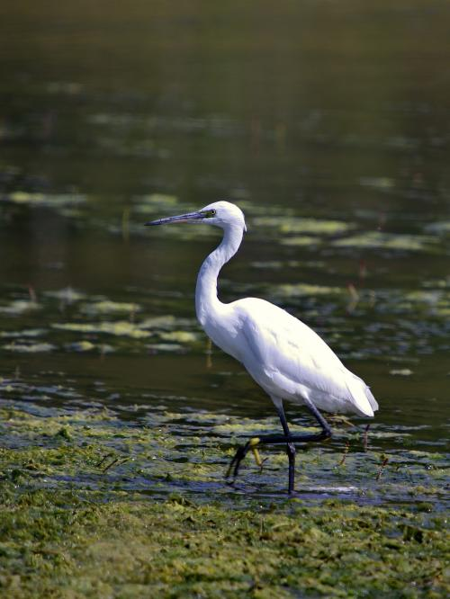
БОЛЬШАЯ БЕЛАЯ ЦАПЛЯ

Slide 33
Достаточно крупная птица 94-104 см высотой и размахом крыльев 131—145 см. Образ жизни белых цапель сходен с образом жизни других цапель. Это перелетные (в умеренном поясе) моногамные птицы, предпочитающие безлесные или бедные лесной растительностью площади, где имеются водоемы (открытые плесы, озера, реки со слабым течением и т. д.) с обширными тростниковыми и камышовыми зарослями. Для гнездования они выбирают самые труднодоступные уголки камышовых крепей, но в поисках пищи нередко посещают и культурный ландшафт, где ведут себя, однако, очень осторожно. В виде исключения эти птицы устраивают гнезда и на деревьях. Откладывают обычно от 3 до 5 яиц и насиживают их 25-26 дней.
Питается большая белая цапля рыбой, водными насекомыми и их личинками, кузнечиками, саранчой, мелкими млекопитающими и изредка птенцами воробьиных птиц. Передвигается медленно и величаво, вытягивая шею и вглядываясь впереди себя в поисках пищи. Охотится в одиночку или группами в дневное и сумеречное время, с наступлением темноты сбивается в группы вместе с другими цаплями и ищет убежище. Часто отнимает пищу у других, меньших по размеру цапель, а также вступает в драку за добычу с другими птицами своего вида. Иногда бывает агрессивна, даже если окружающей еды достаточно. Полёт плавный, его скорость варьирует в пределах 28-51 км/час.

Slide 34
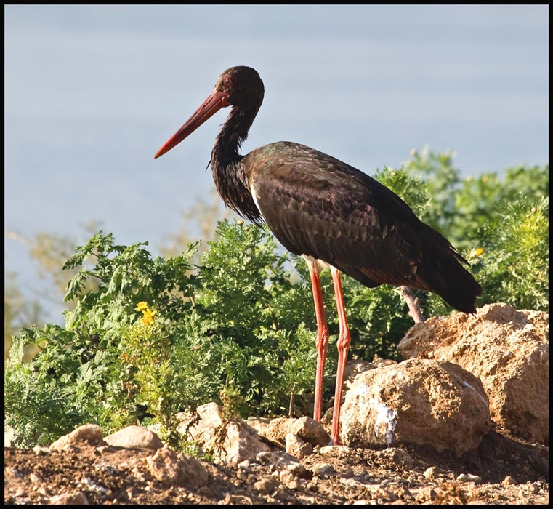
ЧЁРНЫЙ АИСТ

Slide 35
АИСТ ЧЁРНЫЙ несколько меньше белого: длина крыла у него в среднем 54 см, вес около 3 кг. Оперение этой птицы преимущественно черное с зеленоватым и медно-красным металлическим отливом, брюшная сторона тела белая. Клюв, ноги, горло, неоперенное пятно на уздечке и у глаз ярко-красные.
Питается в основном рыбой, мелкими водными позвоночными и беспозвоночными животными, кормится на мелководьях, заливных лугах и поблизости от водоёмов. На зимовках, помимо перечисленного кормится мелкими грызунами, крупными насекомыми, реже змеями и ящерицами.

Slide 36
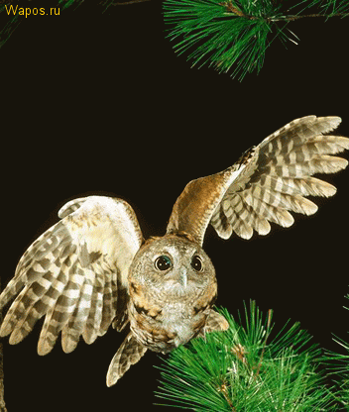
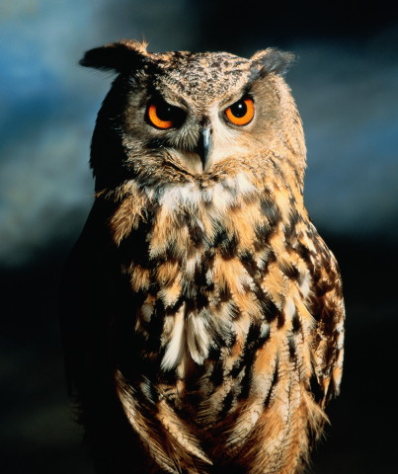
ФИЛИН

Slide 37
Имеет общую длину 62—72 см, с размахом крыльев 150—180 см, при длине крыла 41—52 см, весит 2,1—3,2 кг. Самки заметно крупнее самцов, оба пола окрашены одинаково, масса — более 4 кг. Филин легко определяется по своим размерам, темному клюву, опушенным до когтей лапам и перьевым ушкам, наклонённым наружу. От рыбного филина он отличается более насыщенной пигментацией оперения и радужины глаз, оперенным лапам и бесшумному полету.
Для филина характерны глубокие и размеренные взмахи широких крыльев. Как правило, филин неторопливо летает над землей, высматривая добычу, чередуя машущий полет с непродолжительным планированием. Филины, обитающие в горах и ущельях могут использовать восходящие потоки воздуха и подолгу парить, описывая круги в высоте, однако такой полет не является для него характерным.
При необходимости филин способен лететь со скоростью достаточной для того, чтобы легко догнать ворону. Так же он обладает способностью развивать полную скорость практически мгновенно, с первого взмаха. Присаживаясь для отдыха на дерево или землю, держит тело вертикально.

Slide 38
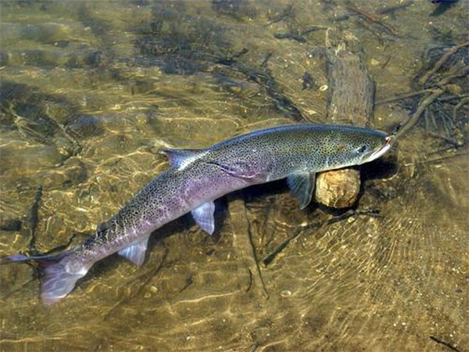
ТАЙМЕНЬ

Slide 39
Самый крупный представитель семейства лососёвых, достигающий 1,5-2 метров длины и 60-80 килограмм веса.
Обитает в пресной воде — реках и проточных холодноводных озёрах и никогда не выходит в море. Встречается в России на обширной территории: от Предуралья (бассейны рек Печоры и Камы) до восточных окраин Якутии и юга Дальнего Востока
Тайменя не зря величают "водяным тигром". Это дерзкий, неудержимо стремительный, сильный и ловкий хищник, добычей которого становятся не только рыба, но и разные животные — утки, кулики, мыши, белки и даже ондатры. Обладая отменным зрением, он способен хорошо видеть в воде, а также различать низкорасположенные на берегу предметы. Бывали случаи, когда таймени хватали зверьков на суше, если те оказывались рядом с урезом воды.
У тайменя торпедообразное мускулистое тело, покрытое плотной мелкой чешуей, широколобая сплюснутая сверху вниз голова с большой пастью, усеянной острыми, загнутыми внутрь зубами, мощный упругий хвост. Спина черно-бурая, с зеленоватым отливом, бока дымчато-серые или коричневатые, брюхо — серовато-белое. На голове, боках, спинном и жировом плавниках — россыпи округлых или продолговатых темных крапин.

Slide 40
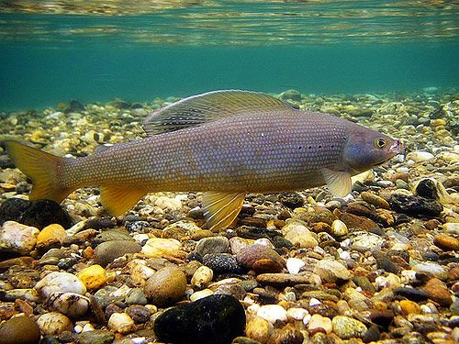
ХАРИУС

Slide 41
Хариуса легко отличить по огромному спинному плавнику, который в сложенном состоянии достигает языковидного жирового плавника.
По своему цвету хариус — одна из самых пёстрых и красивых рыб России. Спина его серо-зелёная, усеянная более или менее многочисленными и ясными чёрными пятнышками, бока туловища светло-серые с продольными полосками. Парные плавники обыкновенно грязно-оранжевые, а непарные — фиолетовые с тёмными полосками или пятнышками. По Сабанееву вес хариуса достигает 500 граммов, но в реках Приполярного и Полярного Урала довольно часто встречаются особи более полутора килограммов весом, а иногда и больше.
Хариус живет в гористых местностях и вместе с форелью составляет главное рыбье население холодных и быстро текущих речек почти всей Европы, северной и северовосточной России и всей Сибири. Хариус живет в предпочтительно чистой воде.

Slide 42
